Slide 1
Řím za císařů
Zánik římské říše
Reálie starověkého Říma
25
27
→ G. I. C. O. A.
→ Blázni a podivíni na císařské židli
→ Pretoriáni
→ Římské legie
→ Křesťanství ve starověkém Římu
→ Gladiátoři, celebrity starověku
26
V1D
25 - 27
→ 395 Ř ⇨ ZŘ + VŘ
→ Flagellum Dei
→ Odoaker králem
© Lukáš Lanč 2024

Slide 2
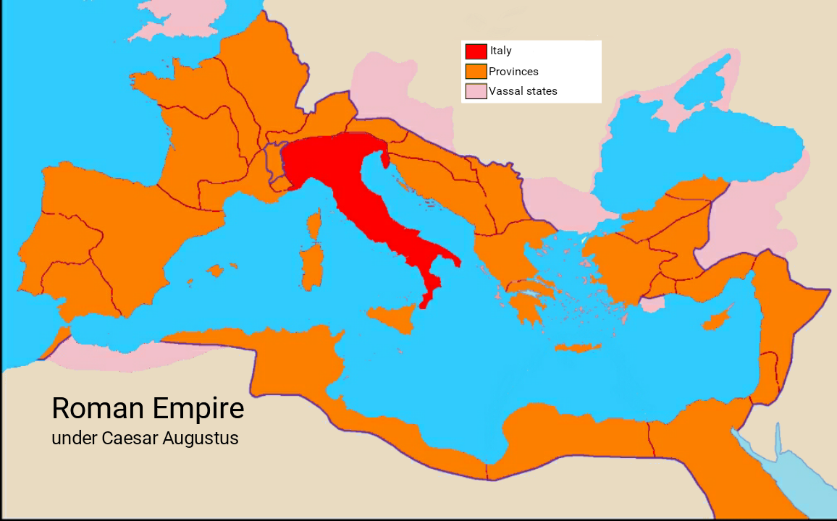
25
Řím za císařů
letem světem
od nástupu Octaviana Augusta
Římské císařství
celým jménem
Gaius Julius Caesar Octavianus Augustus
slovo „císař“ vychází právě ze jména Caesar
zkouší to jinam…
Anglie, Asie
Řím zde několikrát poražen
po celou dobu císařství Řím rozšiřuje své území
© Lukáš Lanč 2024
Germánie

Slide 3
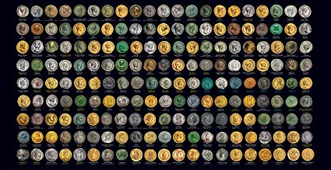
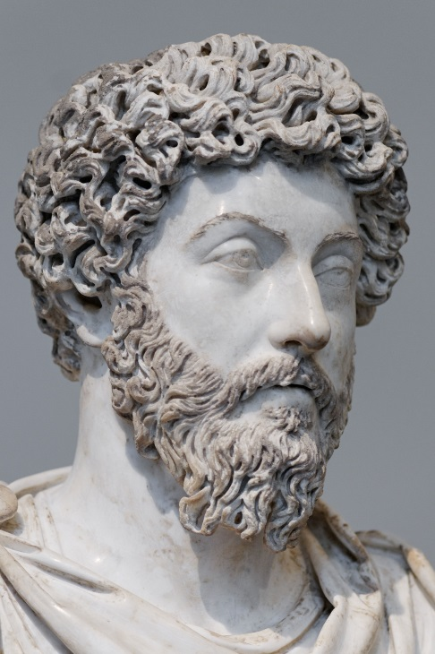
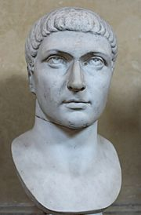
25
27 př. n. l.
476 n. l.
svržení posledního císaře Romula
nástup Octaviana
celkem 89 císařů
filosof a myslitel,
staral se i o lid
x
hodně válčil a zemi zadlužil
někteří jsou dobří
např.
Marcus Aurelius
např.
Konstantin I.
povolil křesťanství (edikt milánský),
založil Konstantinopol,
reformoval říši
© Lukáš Lanč 2024

Slide 4
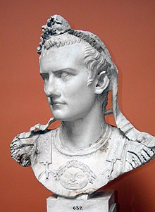
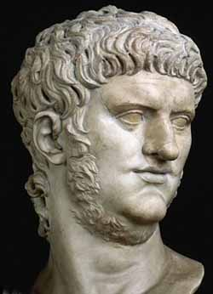
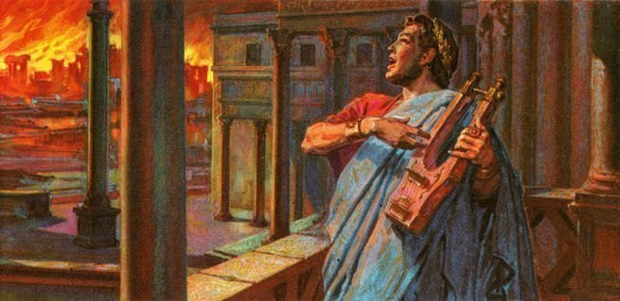
25
někteří jsou špatní
např.
Caligula
krutý a zlý člověk,
jmenoval koně do senátu,
zabit vlastní osobní gardou
např.
Nero
šílený a paranoidní,
popravil matku, bratra a ženu,
psal špatné básně a divadelní hry
© Lukáš Lanč 2024

Slide 5
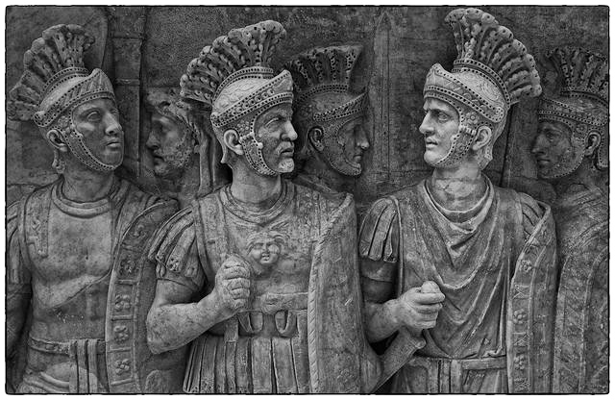
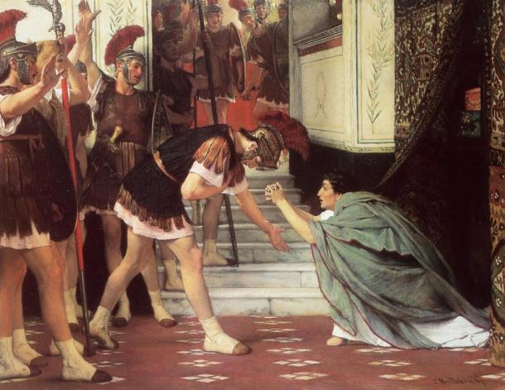
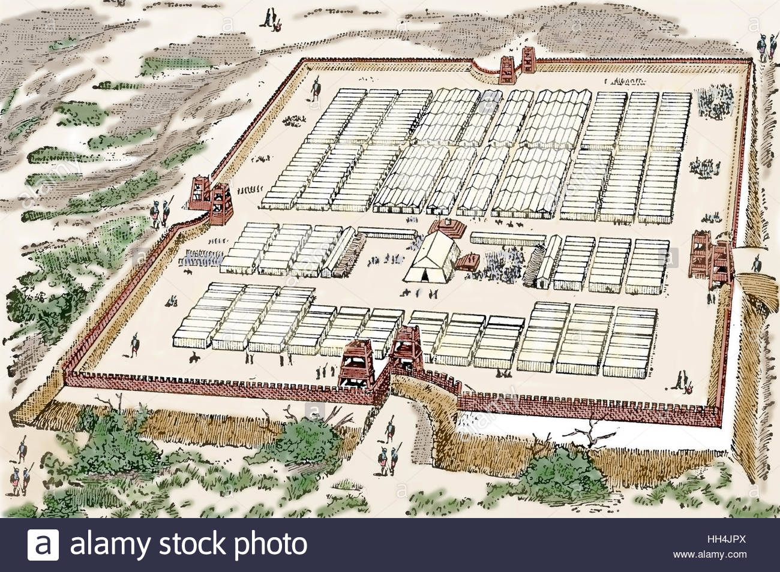
25
pretoriáni
císařova osobní garda
název od praetorium
poprvé je užívá Octavianus Augustus
prostor kolem velitelského stanu, který byl hlídán vybranými elitními legionáři
© Lukáš Lanč 2024
postupně získávají obrovský vliv na dění v Říši
často i mocnější než císař
několik císařů pretoriány svrženo či zabito

Slide 6

25
DP – napiš si následující jména, pojmy a události…
a) napiš k nim základní informace
b) doplň každý pojem jednoduchou ilustrací
romanizace
Romulus Augustulus
rozdělení na Západo a Východořímskou říši
Judea (oblast)
bitva v Teutoburském lese
edikt milánský
Hadriánův val
© Lukáš Lanč 2024
Vandalové (kmen)

Slide 7
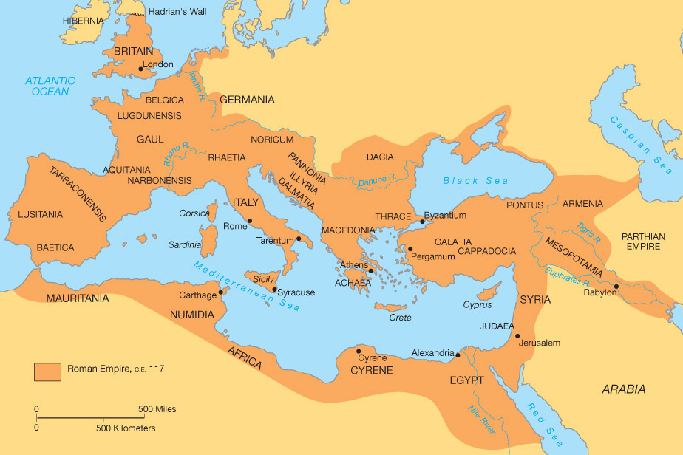
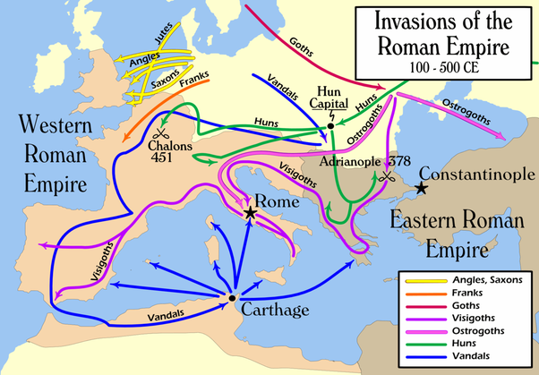
26
Zánik římské říše
oficiální datum
476 n. l.
rozpad říše dlouhodobým procesem
podobné příčiny jako u krize republiky
neschopnost správy řídit tak velkou říši
útoky barbarů
ze SV a V
© Lukáš Lanč 2024

Slide 8
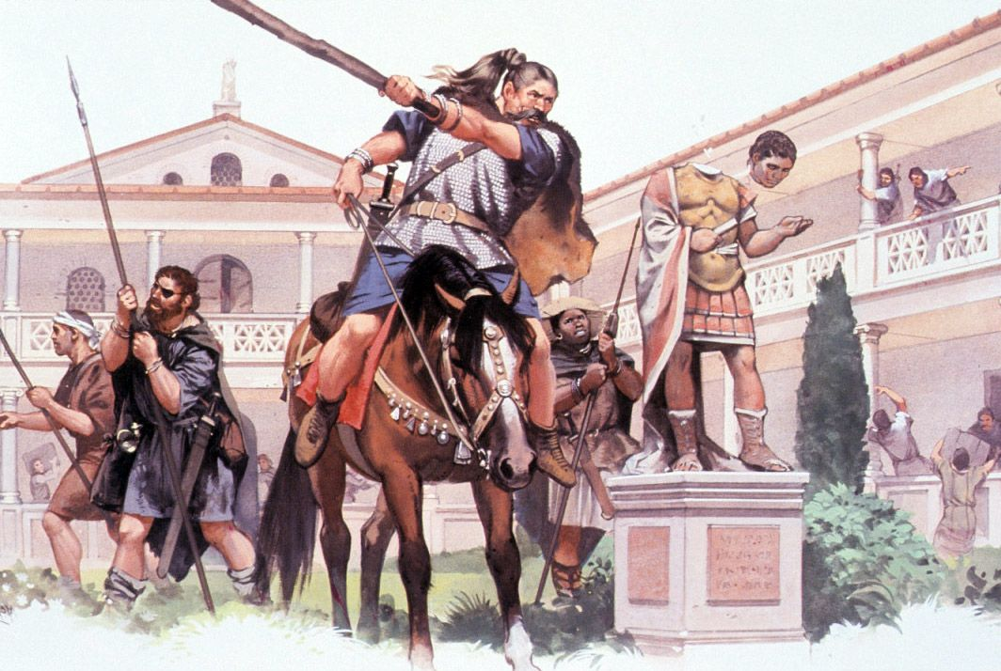
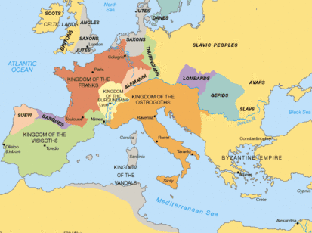
26
útoky barbarů
ze SV a V
barbaři přicházejí na území Říše již několik století
Řím sám je dokonce zve
má z nich daně
hlavně Galie
vstupují do legií a brání hranice
Frankové
(proto Francie)
přebírají římskou kulturu
© Lukáš Lanč 2024
až kolem cca 400 n. l. kmeny ničí a dobývají
ti sami ale pod útokem Hunů
viz V2D 02

Slide 9
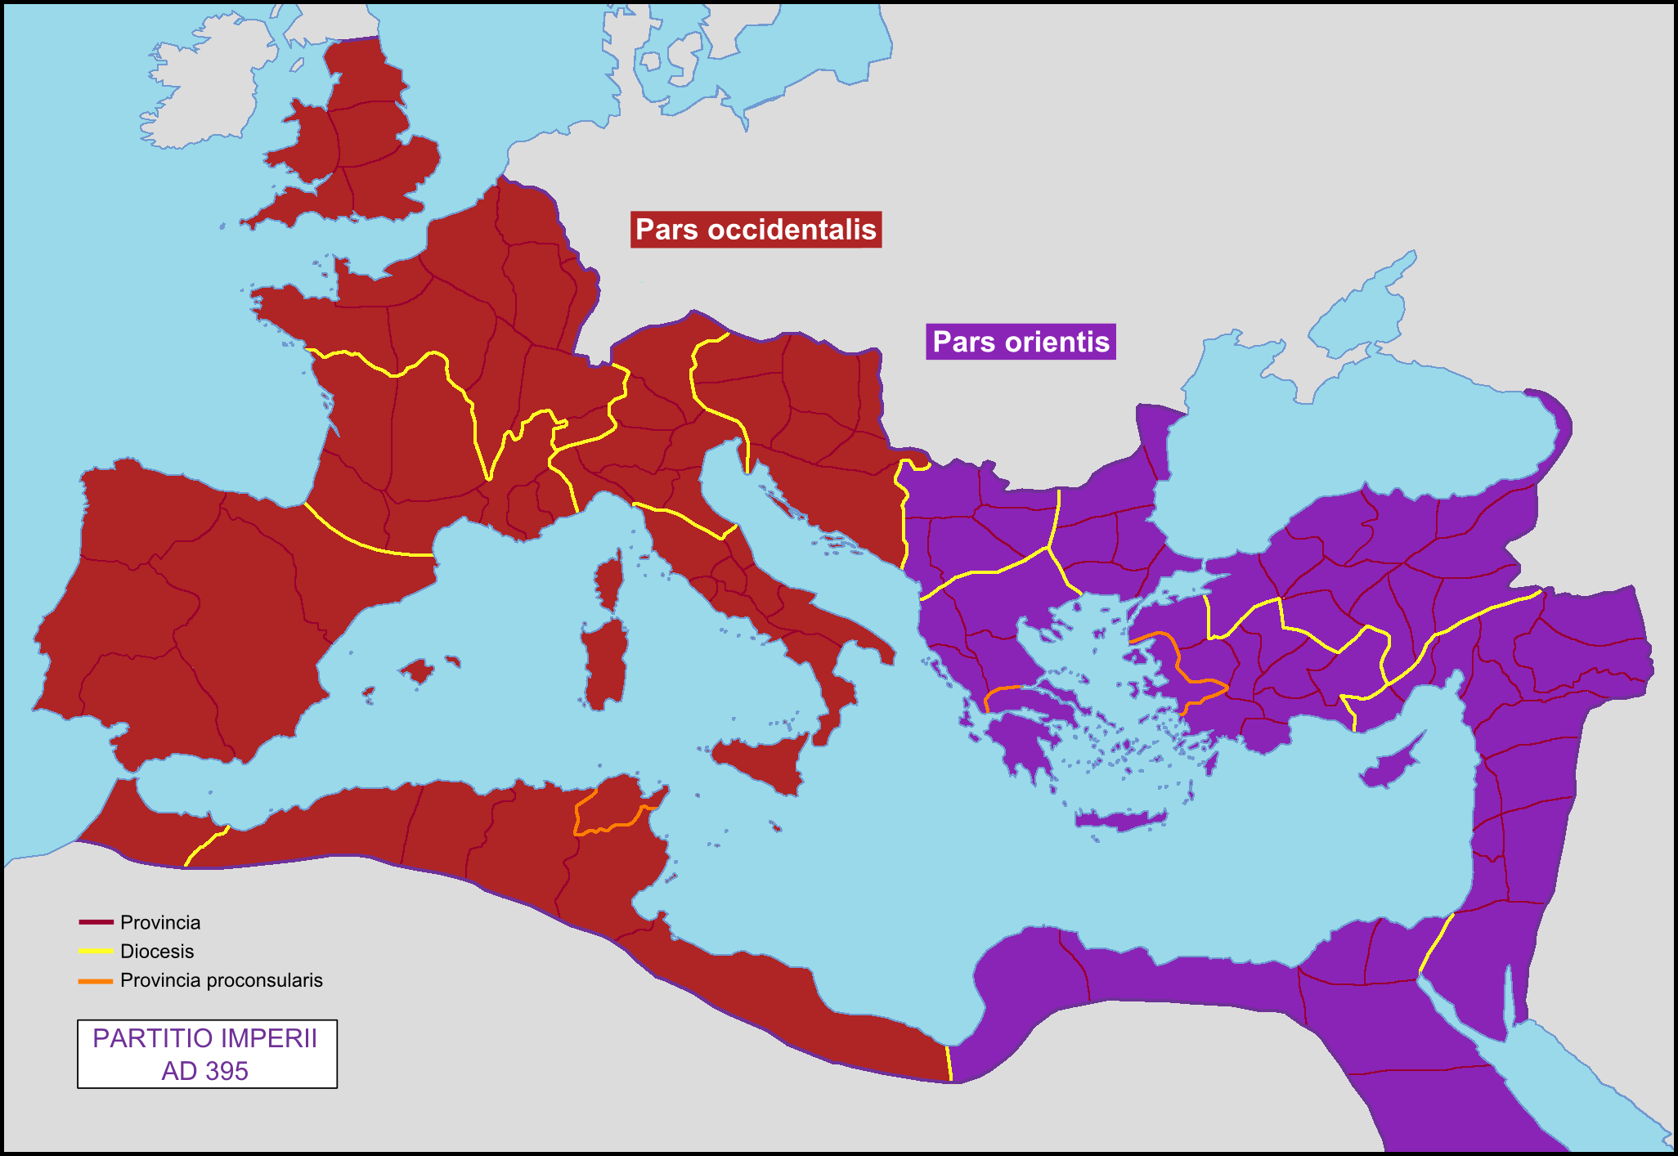
26
snaha vyřešit problém řízení země
395 n. l.
rozdělení Římské říše
budoucí Byzantská říše
Západořímská říše
(hl. m. Řím)
Východořímská říše
(hl. m. Konstantinopol)
© Lukáš Lanč 2024

Slide 10
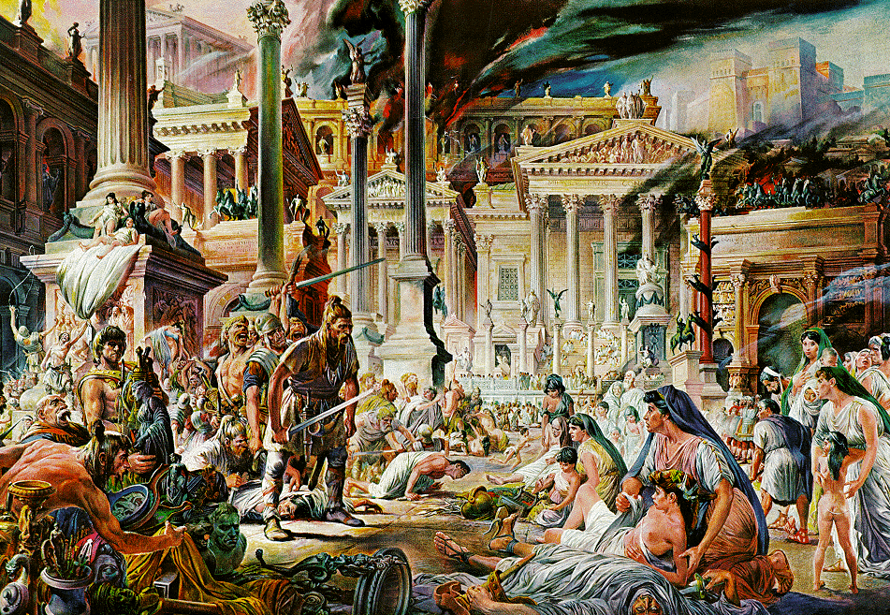
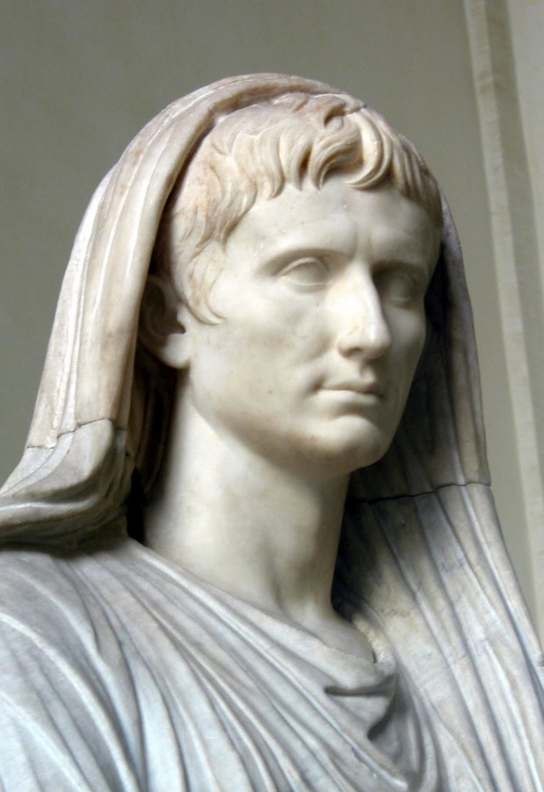
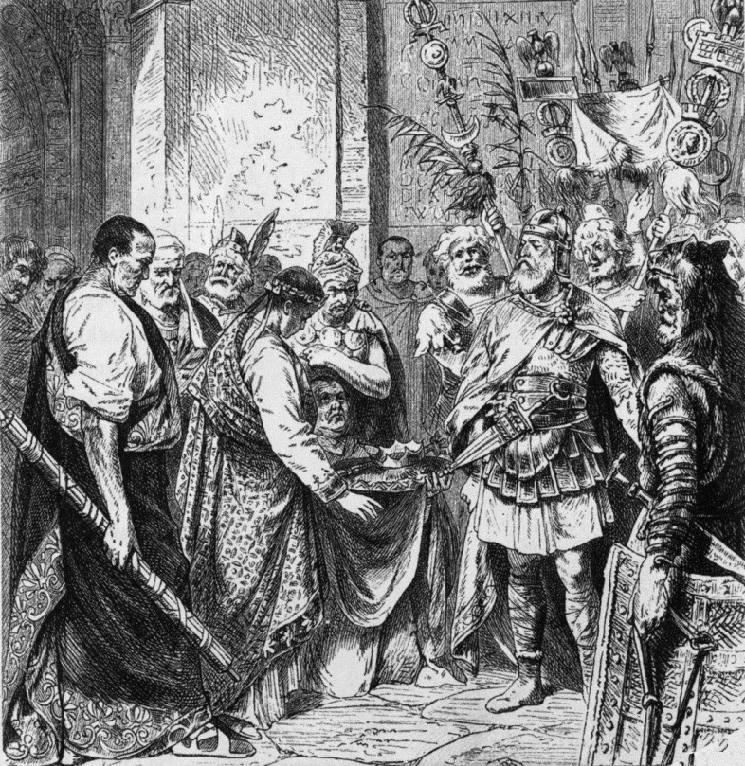
26
oficiální konec Západořímské říše
476 n. l.
město Řím je dobyto východogermánským kmenem a poslední římský císař je svržen
Romulus Augustulus
místo něj se za římského krále prohlašuje germánský náčelník Odoaker
© Lukáš Lanč 2024

Slide 11
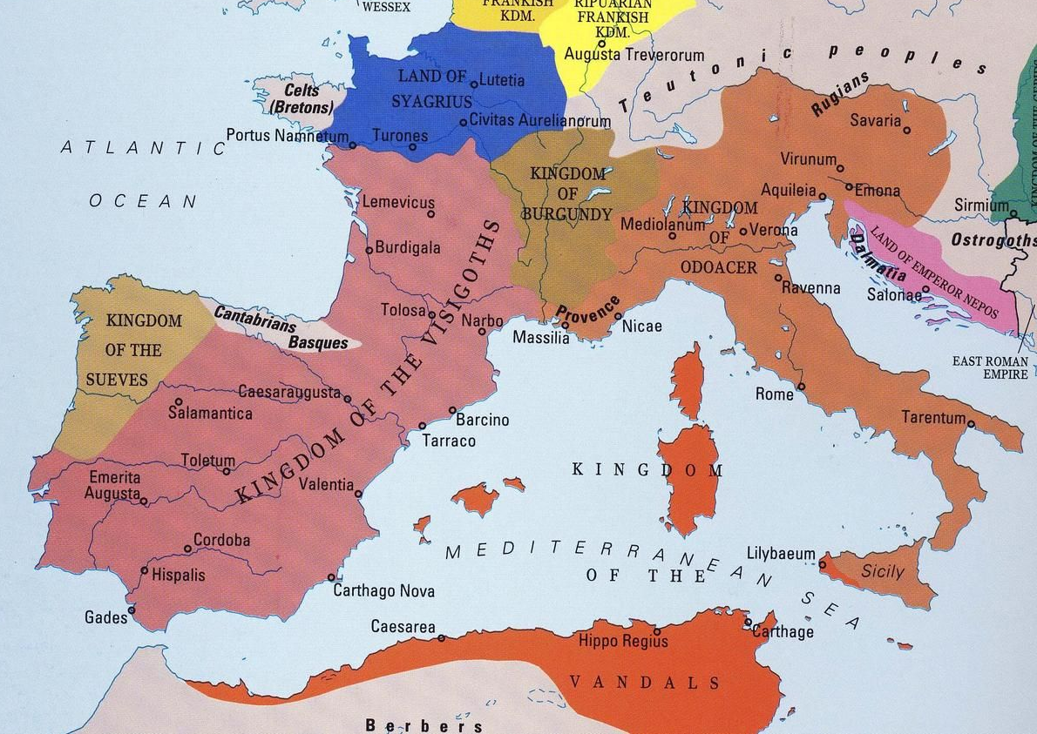
26
zvláště v provinciích
ve svém důsledku se pouze mění panovník
pořád platí daně
pořád řídí ti samí úředníci
včetně guvernérů v provinciích
pořád pokračuje římská kultura
jazyk, umění, právo,…
© Lukáš Lanč 2024
konec Východořímské říše 1453, kdy Konstantinopol dobyt Osmany (Turky)

Slide 12
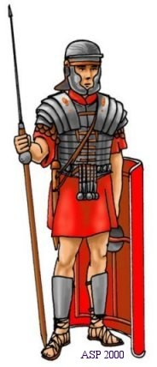
27
Reálie starověkého Říma
Přiřaď správně legionáři jeho výzbroj
a) vojenství
?
pilum
?
?
galea
caligae
?
cingulum
?
gladius
scutum
?
© Lukáš Lanč 2024
?
lorica segmentata

Slide 13
27
galea
(helmice s lícnicemi)
pilum
(těžký vrhací oštěp)
lorica segmentata
(plátová zbroj)
jeho násada se po dopadu ohnula, aby nebyl znovu použit nepřítelem
cingulum
(opasek)
gladius
(asi 70 cm dlouhý meč)
cvočky na třásních cinkaly a odháněly tak zlé duchy
caligae
(kožené sandále, zespoda pobité hřebíky)
© Lukáš Lanč 2024
scutum
(štít vážící až 10 kg)

Slide 14

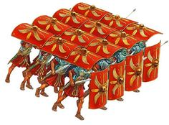
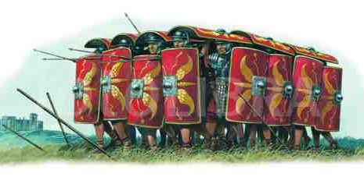
27
známá formace želvy
legionářská standarda
senatus populusque romanus
=
senát a lid římský
© Lukáš Lanč 2024

Slide 15
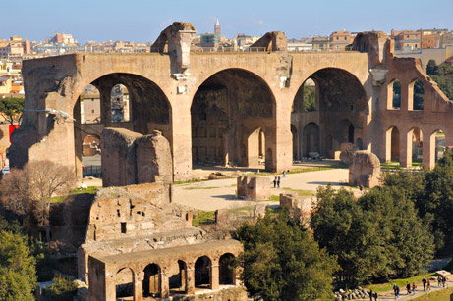
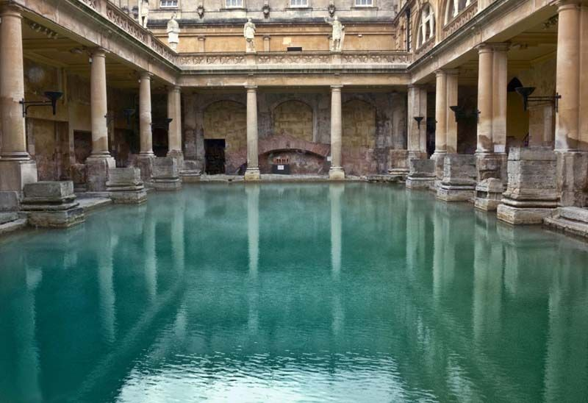
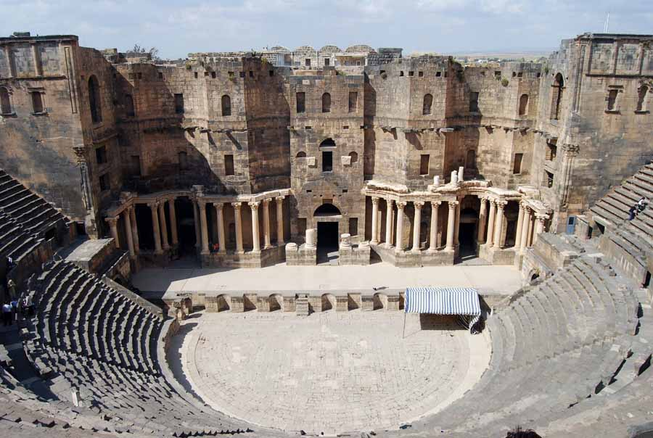
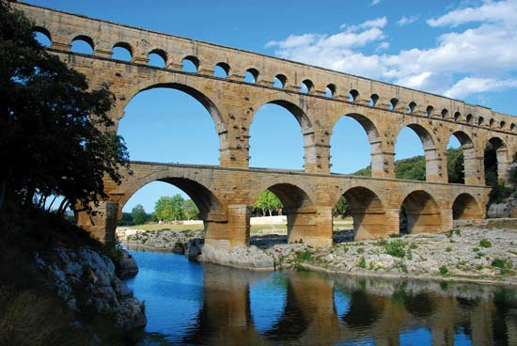
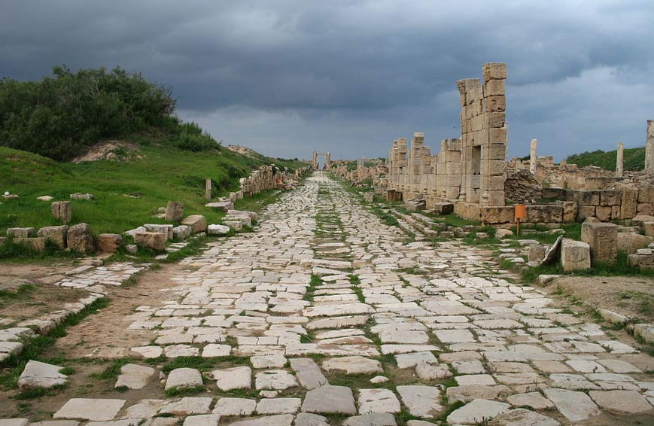
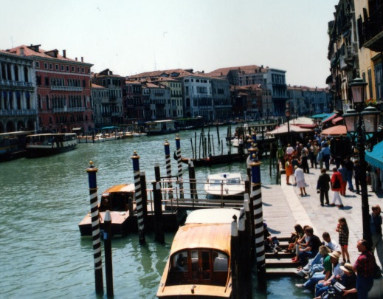
27
b) umění
architektura
cihla a beton
bazilika
lázně
amfiteátr
veřejný prostor pro tržiště a soud
+ silnice, aquadukty, kanály,…
© Lukáš Lanč 2024

Slide 16
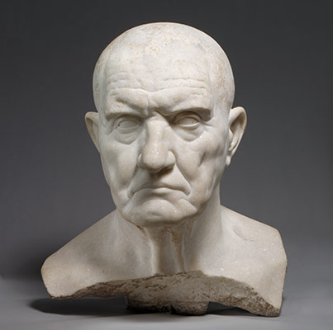
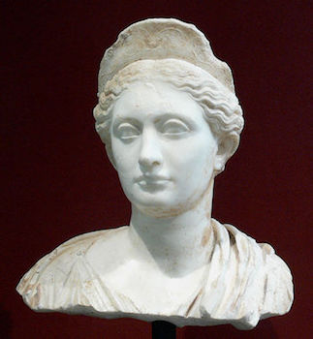
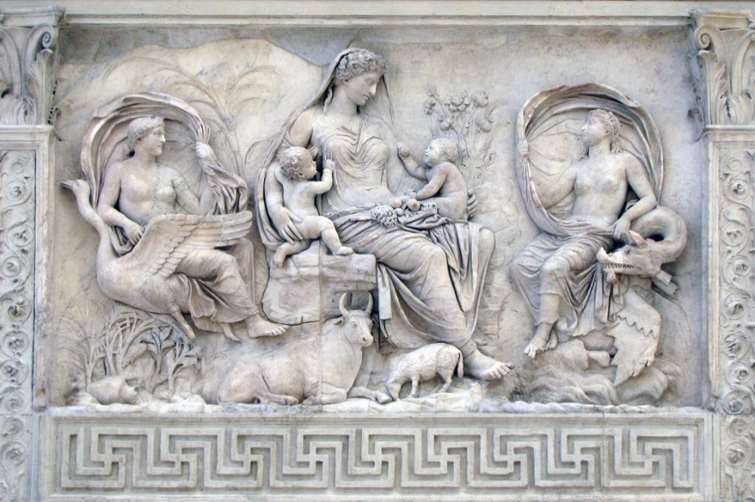
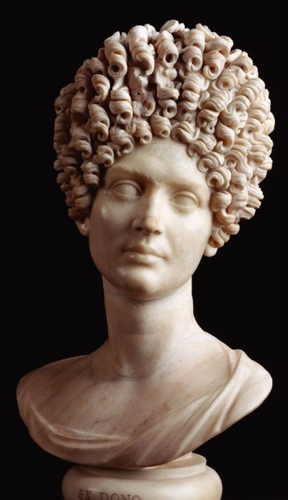
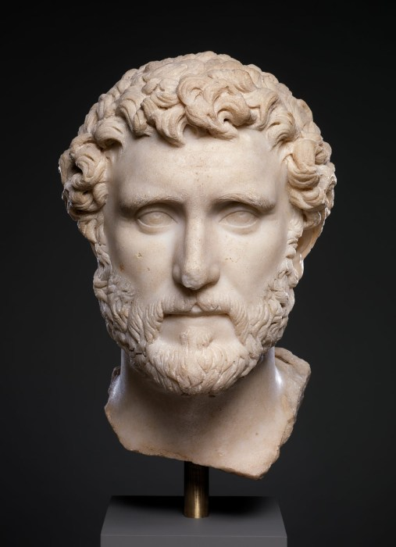
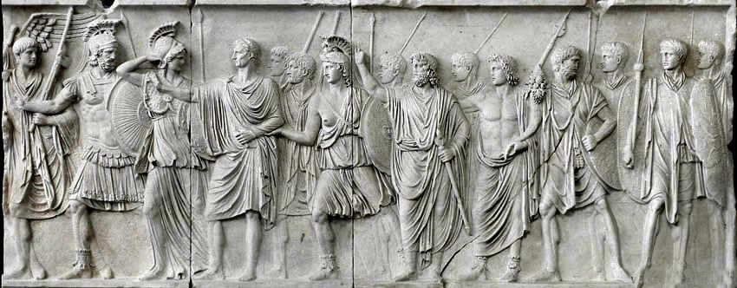
27
sochařství
reliéfy
busty a podobizny
© Lukáš Lanč 2024
často propaganda vítězných tažení Říma

Slide 17
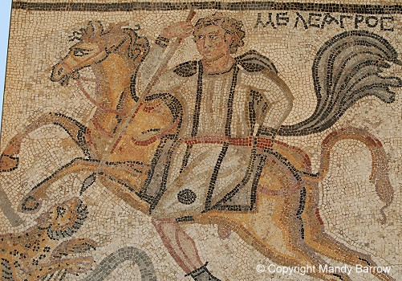
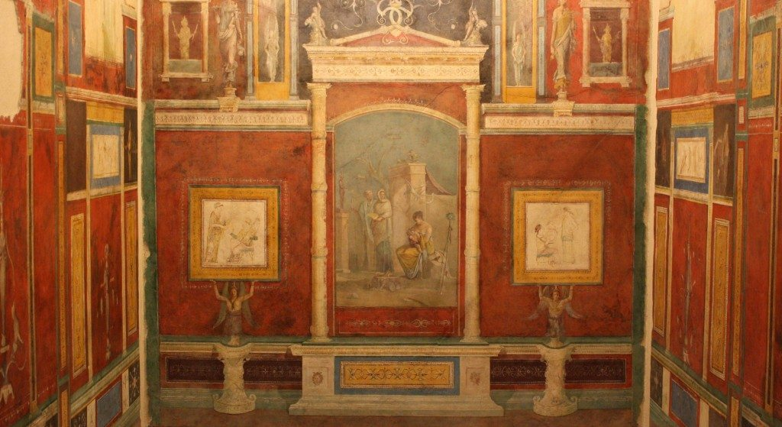
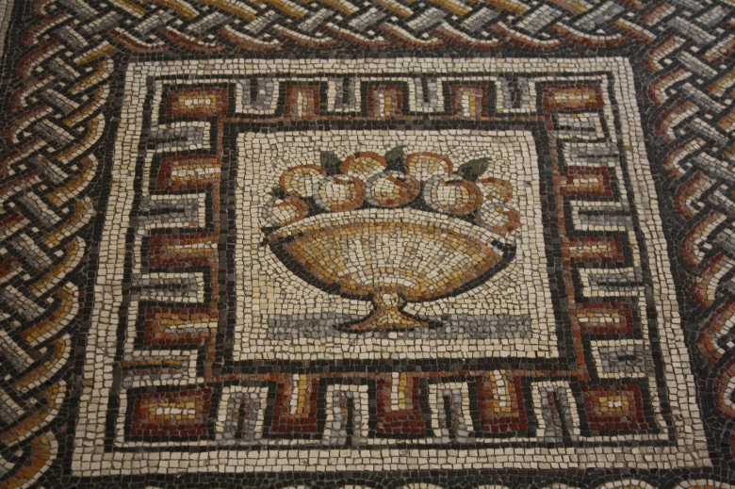
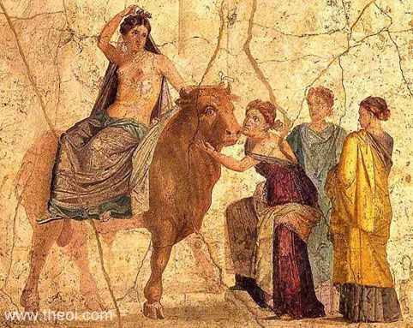
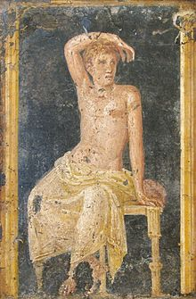
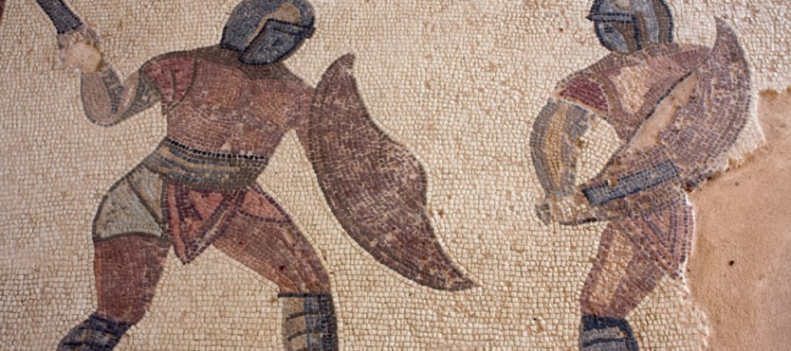
27
malířství
© Lukáš Lanč 2024
mozaiky
fresky

Slide 18
27
c) náboženství
víceméně okopírované od Řeků
Vytvoř správné trojice:
Zeus
Venuše
trojzubec
Héra
Vulcanus
delfín, labuť
Hádés
Pluto
zbraně a zbroj
Hefaistos
Jupiter
kovadlina, kladivo
Áres
Neptun
přilba, roh hojnosti
Afrodíté
Juno
páv
© Lukáš Lanč 2024
Poseidón
Mars
blesk

Slide 19
27
c) náboženství
víceméně okopírované od Řeků
Společná kontrola
Zeus
Jupiter
blesk
Héra
Juno
páv
Hádés
Pluto
přilba, roh hojnosti
Hefaistos
Vulcanus
kovadlina, kladivo
Áres
Mars
zbraně a zbroj
Afrodíté
Venuše
delfín, labuť
© Lukáš Lanč 2024
Poseidón
Neptun
trojzubec

